Slide 1
BLDC MOTOR CONTROL
Zapodeanu Dragos Flavian

Slide 2
Control Board
STM32F405
3v3 Regulator Module
Board-to-Board Connectors
Board-to-Board Connectors
USB Input
5v Regulator Module

Slide 3
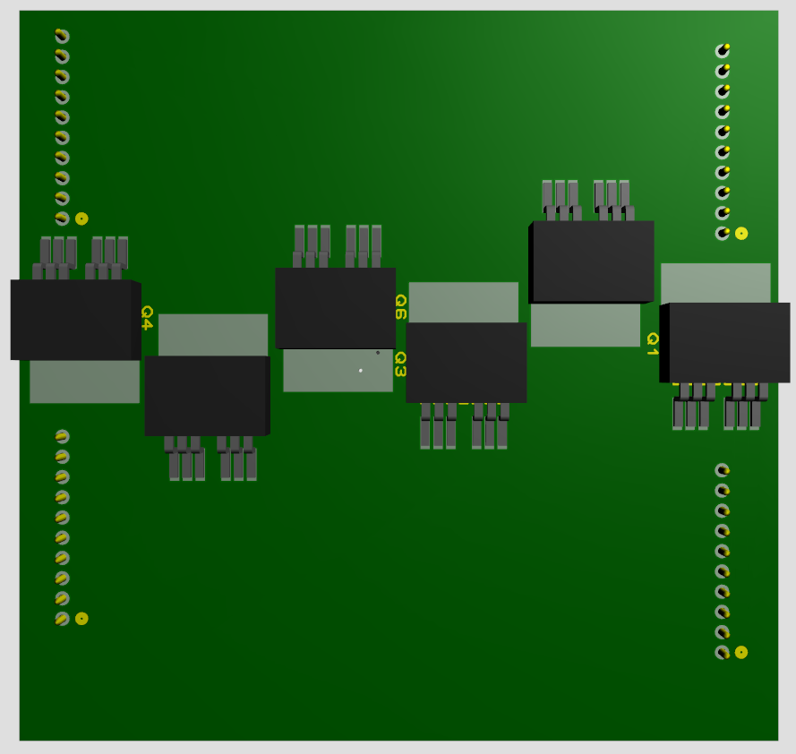
Power Board
Supply
12V Regulator
Drive & B6
Board-to-Board Connectors
Output Phases

Slide 4
Comparison
Pros & cons

Slide 5
PCB Stackup
Components
Mask | 25 um
Copper | 35 um | Signal
FR-4 | 200 um
Copper | 17.5 um | GND
FR-4 | 1065 um
Copper | 17.5 um | Signal
FR-4 | 200 um
Copper | 35 um | GND
Mask | 25 um
Control Board
Components
Mask | 25 um
Copper | 35 um | Signal
FR-4 | 200 um
Copper | 17.5 um | GND
FR-4 | 1065 um
Copper | 17.5 um | Signal
FR-4 | 200 um
Copper | 35 um | GND
Mask | 25 um
Components
Power Board

Slide 6
Thank you!

